Slide 1

Система мер и правовые механизмы противодействия коррупции на государственной гражданской службе

Slide 2

1. Основные принципы и правила служебного поведения. Антикоррупционные стандарты поведения.

Slide 3
Основные принципы и правила служебного поведения (требования к служебному поведению) государственных гражданских служащих предусмотрены:
статьей 18 «Требования к служебному поведению гражданского служащего» Федерального закона от 27 июля 2004 г. № 79-ФЗ «О государственной гражданской службе Российской Федерации»;
Указом Президента Российской Федерации от 12 августа 2002 г. № 885 «Об утверждении общих принципов служебного поведения государственных служащих»;
Кодексами этики и служебного поведения государственных гражданских служащих, утвержденных приказами министерств и ведомств России.

Slide 4
Применительно к коррупции, государственный гражданский служащий призван:
исключать действия, связанные с влиянием каких-либо личных, имущественных (финансовых) и иных интересов, препятствующих добросовестному исполнению должностных обязанностей;
воздерживаться от поведения, которое могло бы вызвать сомнение в добросовестном исполнении государственными служащими должностных обязанностей, а также избегать конфликтных ситуаций, способных нанести ущерб репутации государственного служащего или авторитету его службы;
принимать предусмотренные законодательством Российской Федерации меры по недопущению возникновения конфликта интересов и урегулированию возникших случаев конфликта интересов;
не использовать служебное положение для оказания влияния на деятельность государственных органов, органов местного самоуправления, организаций, должностных лиц, государственных (муниципальных) служащих и граждан при решении вопросов личного характера.

Slide 5
Антикоррупционные стандарты поведения в рамках прохождения гражданской службы
Соблюдение запретов, установленных ст.17 ФЗ от 27.07.2004 г. № 79-ФЗ «О государственной гражданской службе Российской Федерации»
Соблюдение ограничений и требований к предотвращению или урегулированию конфликта интересов, исполнение установленных обязанностей (ст. 15,16,19 ФЗ от 27.07.2004 г. № 79-ФЗ)
Представление сведений о своих доходах, расходах, об имуществе и обязательствах имущественного характера, о доходах, расходах, об имуществе и обязательствах имущественного характера своей супруги (супруга), несовершеннолетних детей согласно ст. 20 ФЗ от 27.07.2004 г. № 79-ФЗ)

Slide 6
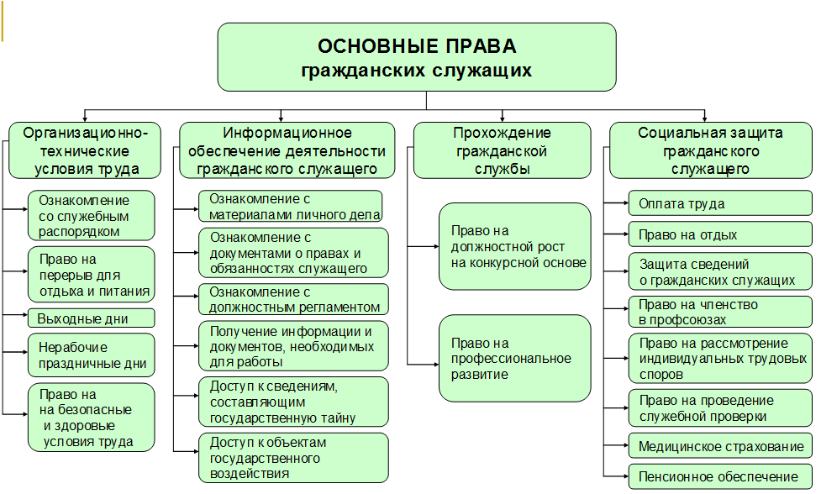

Slide 7
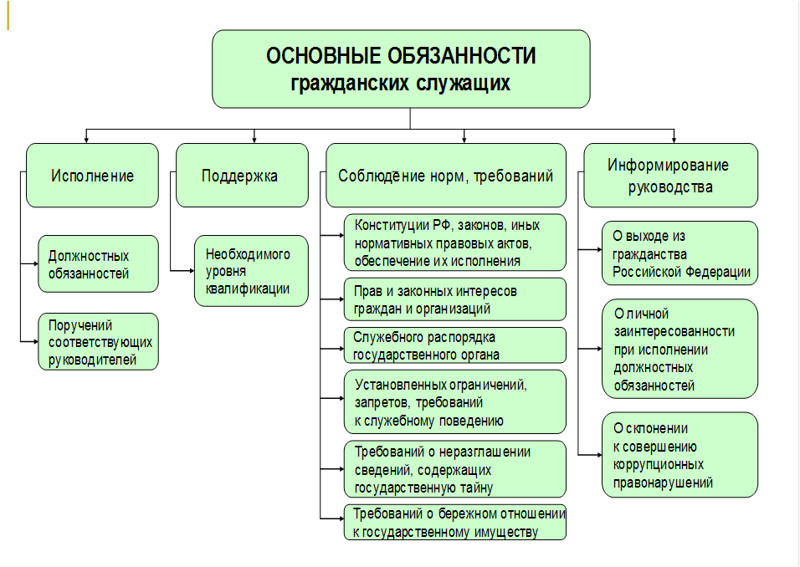

Slide 8

2. Ограничения и запреты, налагаемые на государственных и муниципальных служащих

Slide 9
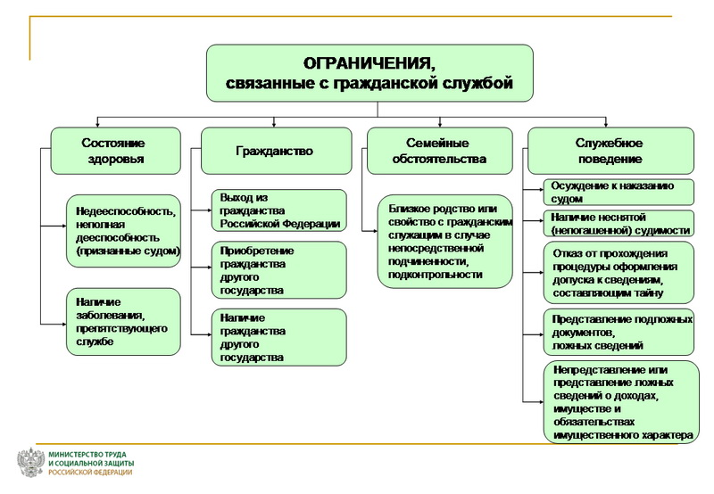

Slide 10
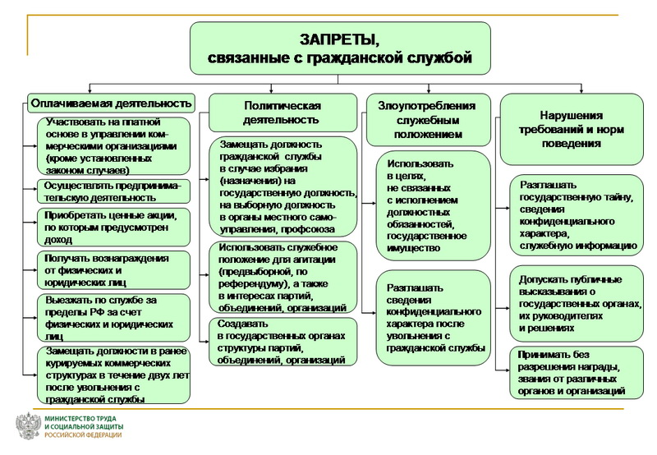

Slide 11

Статья 8 ФЗ № 273. Обязанность государственных и муниципальных служащих представлять сведения о доходах, об имуществе и обязательствах имущественного характера
Гражданин, претендующий на замещение должности государственной или муниципальной службы, а также служащий, замещающий такую должность, обязаны представлять представителю нанимателя сведения о своих доходах, имуществе и обязательствах имущественного характера и о доходах, об имуществе и обязательствах имущественного характера своих супруги (супруга) и несовершеннолетних детей
Проверка достоверности сведений о доходах осуществляется представителем нанимателя самостоятельно или путем направления запроса в правоохранительные органы или государственные органы, осуществляющие контрольные функции

Slide 12
Ограничения, запреты и обязанности гражданских служащих России
Содержание запрета/ограничения/обязанности | Основание | Необходимые действия
Представление сведений о доходах, об имуществе и обязательствах имущественного характера
Государственный служащий обязан ежегодно представлять представителю нанимателя сведения о своих доходах, имуществе и обязательствах имущественного характера, а также о доходах, об имуществе и обязательствах имущественного характера супруга (супруги) и несовершеннолетних детей. Перечни должностей, на которые распространяется данная обязанность, утверждены Указом Президента Российской Федерации от 18.05.2009 № 557 | ч.1 ст.20 и п.9 ч.1 ст.15 Федерального закона № 79-ФЗ; ч.1 ст.8 Федерального закона № 273-Ф3; Указ Президента Российской Федерации от 18.05.2009 № 557; Указ Президента Российской Федерации от 18.05.2009 № 559. | Представить в Департамент управления делами государственного органа не позднее 30 апреля года, следующего за отчетным, сведения о своих доходах, имуществе и обязательствах имущественного характера, а также о доходах, об имуществе и обязательствах имущественного характера членов своей семьи (супруг (супруг) и несовершеннолетние дети).

Slide 13
Ограничения, запреты и обязанности гражданских служащих России
Содержание запрета/ограничения/обязанности | Основание | Необходимые действия
Представление сведений о доходах, об имуществе и обязательствах имущественного характера
Лица, замещающие (занимающие): - государственные должности РФ (фед.Министр); - должности фед.гос.службы, назначение на которые и освобождение от которых осуществляются Правительством РФ (руководитель госоргана); - должности зам.руководителей фед.органов исполн. власти (зам.Министра, зам.руководителя) при представлении сведений о доходах представляют сведения о принадлежащем им, их супругам и несоверш.детям недвижимом имуществе, наход. за пределами территории РФ, об источниках получения средств, за счет которых приобретено указ. имущество, о своих обязательствах имущественного характера за пределами территории РФ, а также сведения о таких обязательствах своих супругов и несоверш. детей. | ч.1 ст.4 Федерального закона от 07.05.2013 № 79-ФЗ «О запрете отдельным категориям лиц открывать и иметь счета (вклады), хранить наличные денежные средства и ценности в иностранных банках, расположенных за пределами территории Российской Федерации, владеть и (или) пользоваться иностранными финансовыми инструментами» | Вместе со сведениями о доходах представляют дополнительную справку, в которой указывают сведения о принадлежащем им, их супругам и несовершеннолетним детям недвижимом имуществе, находящемся за пределами территории Российской Федерации, об источниках получения средств, за счет которых приобретено указанное имущество, о своих обязательствах имущественного характера за пределами территории Российской Федерации, а также сведения о таких обязательствах своих супруг (супругов) и несовершеннолетних детей.

Slide 14
Ограничения, запреты и обязанности гражданских служащих России
Содержание запрета/ограничения/обязанности | Основание | Необходимые действия
Представление сведений о доходах, об имуществе и обязательствах имущественного характера
В случае непредставления по объективным причинам сведений о доходах, об имуществе и обязательствах имущественного характера супруги (супруга) и (или) несовершеннолетних детей данный факт подлежит рассмотрению на Комиссии госоргана по соблюдению требований к служебному (должностному) поведению федеральных государственных гражданских служащих и работников организаций, созданных для выполнения задач, поставленных перед госорганом и урегулированию конфликта интересов. | п.9 Положения, утвержденного Указом Президента Российской Федерации от 18.05.2009 № 559. | Подать в срок не позднее 30 апреля года следующего за отчетным в Департамент управления гос.органа заявление о невозможности по объективным причинам представить сведения о доходах, об имуществе и обязательствах имущественного характера своих супруги (супруга) и (или) несовершеннолетних детей.

Slide 15
Ограничения, запреты и обязанности гражданских служащих России
Содержание запрета/ограничения/обязанности | Основание | Необходимые действия
Представление сведений о расходах
Гражданский служащий, представляющий сведения о доходах, обязан представлять сведения о своих расходах, а также о расходах своих супруги (супруга) и несовершеннолетних детей по каждой сделке по приобретению земельного участка, другого объекта недвижимости, транспортного средства, ценных бумаг, акций (долей участия, паев в уставных (складочных) капиталах организаций), если общая сумма сделок превышает общий доход данного лица и его супруги (супруга) за три последних года, предшествующих отчетному периоду, и об источниках получения средств, за счет которых совершены сделки. | ст.20.1 и п.9 ч.1 ст.15 Федерального закона № 79-ФЗ; ст. 8.1 Федерального закона № 273-Ф3; ст.3 Федерального закона № 230-Ф3; Указ Президента Российской Федерации от 02.04.2013 № 310 | Определить разницу между суммой сделок и общим доходом гражданского служащего и супруги (супруга) за три года, предшествующих совершению сделок. Если общая сумма сделок превышает общий доход, то в справке о доходах, расходах, об имуществе и обязательствах имущественного характера заполняется раздел 2 «Сведения о расходах».

Slide 16
Сведения о своих расходах, а также о расходах своих супруги (супруга) и несовершеннолетних детей
Представляют
Лица, замещающие должности государственной гражданской службы Республики Саха (Якутия), включенные в Перечень должностей
(Указ Президента РС(Я) от 22.08.2009 г. № 1558)
Форма справки
утверждена Указом Президента Российской Федерации от 23 июня 2014 г. N 460 "Об утверждении формы справки о доходах, расходах, об имуществе и обязательствах имущественного характера и внесении изменений в некоторые акты Президента Российской Федерации"

Slide 17
Сведения о своих расходах, а также о расходах своих супруги (супруга) и несовершеннолетних детей
Представляются
Сумма сделки превышает общий доход
по каждой сделке по приобретению
его супруги (супруга)
Если
Гражданского служащего
земельного участка,
другого объекта недвижимости,
транспортного средства,
ценных бумаг,
акций (долей участия, паев в уставных (складочных) капиталах организаций)
за три последних года, предшествующих совершению сделки

Slide 18
Сведения предоставляются
Об источниках получения средств, за счет которых совершена сделка
Ежегодно, не позднее 1 апреля года,
следующего за отчетным финансовым годом.
Непредставление или представление неполных или недостоверных сведений о своих расходах либо непредставление или представление заведомо неполных или недостоверных сведений о расходах своих супруги (супруга) и несовершеннолетних детей в случае, если представление таких сведений обязательно, является правонарушением, влекущим увольнение гражданского служащего с гражданской службы.

Slide 19
Кадровым работником , ответственным за работу по профилактике коррупционных и иных правонарушений осуществляется контроль за соответствием расходов государственных служащих Республики Саха (Якутия), а также расходов их супруги (супруга) и несовершеннолетних детей
Федеральный закон от 3 декабря 2012 г. № 230-ФЗ «О контроле за соответствием расходов лиц, замещающих государственные должности, и иных лиц их доходам»
Федеральный закон от 25 декабря 2008г. № 273-ФЗ
«О противодействии коррупции»
Закон Республики Саха (Якутия) от 19.02.2009 № 668-З, №227-V «О противодействии коррупции»
Указы Президента РС(Я) № 1793, 1794, 1795 от 16.01.2010 г., касающиеся представления сведений о доходах и проверки достоверности этих сведений

Slide 20
Ограничения, запреты и обязанности гражданских служащих России
Содержание запрета/ограничения/обязанности | Основание | Необходимые действия
Открытие (наличие) счетов (вкладов), хранение наличных денежных средств и ценностей в иностранных банках, расположенных за пределами территории Российской Федерации, владение и (или) пользование иностранными финансовыми инструментами
Запрещается открывать и иметь счета (вклады), хранить наличные денежные средства и ценности в иностранных банках, расположенных за пределами территории РФ, владеть и (или) пользоваться иностранными финансовыми инструментами, в частности, лицам, замещающим (занимающим): - Государственные должности РФ (федеральный Министр); - должности фед.госуд.службы, назначение на которые и освобождение от которых осуществляются Правительством РФ (руководитель госоргана); - должности зам.руководителей фед. органов исполн.власти (зам. Министра, зам.руководителя госоргана). Кроме того, данный запрет установлен в отношении супругов и несовершеннолетних детей вышеуказанных лиц. | ч.1.1 ст.17 ФЗ № 79-ФЗ; Федеральный закон от 07.05.2013 № 79-ФЗ «О запрете отдельным категориям лиц открывать и иметь счета (вклады), хранить наличные денежные средства и ценности в иностранных банках, расположенных за пределами территории Российской Федерации, владеть и (или) пользоваться иностранными финансовыми инструментами» | Граждане, претендующие на замещение (занятие) указанных должностей, при представлении сведений представляют дополнительно указанную информацию. Гражданин, его супруга и несовер.дети обязаны в течение трех месяцев со дня замещения (занятия) гражданином одной из указанных должностей закрыть счета (вклады), прекратить хранение наличных денежных средств и ценностей в иностранных банках, расположенных за пределами территории РФ, и (или) осуществить отчуждение иностранных финансовых инструментов.

Slide 21
Ограничения, запреты и обязанности гражданских служащих России
Содержание запрета/ограничения/обязанности | Основание | Необходимые действия
Урегулирование конфликта интересов
В случае возникновения у гражданского служащего при исполнении должностных обязанностей личной заинтересованности, которая может привести к конфликту интересов, он обязан проинформировать об этом представителя нанимателя и непосредственного руководителя в письменной форме, а также принять меры по предотвращению такого конфликта. | п.12 ч.1 ст.15 Федерального закона № 79-ФЗ; ст. 11 Федерального закона № 273-Ф3 | Гражданский служащий обязан в письменной форме уведомить представителя нанимателя и своего непосредственного начальника о возникшем конфликте интересов или о возможности его возникновения, как только ему станет об этом известно.

Slide 22
Ограничения, запреты и обязанности гражданских служащих России
Содержание запрета/ограничения/обязанности | Основание | Необходимые действия
Урегулирование конфликта интересов
Представитель нанимателя, которому стало известно о возникновении у государственного служащего личной заинтересованности, которая приводит или может привести к конфликту интересов, обязан принять меры по предотвращению или урегулированию конфликта интересов. | ч.4 ст.19 Федерального закона № 79-ФЗ; ст.11 Федерального закона № 273-Ф3 | Меры по предотвращению или урегулированию конфликта интересов принимаются представителем нанимателя в зависимости от конкретных ситуаций, например, изменении должностного или служебного положения гражданского служащего, являющегося стороной конфликта интересов, вплоть до его отстранения от исполнения должностных (служебных) обязанностей в установленном порядке, и (или) в отказе его от выгоды, явившейся причиной возникновения конфликта интересов.

Slide 23

Статья 9 ФЗ № 273
Государственный или муниципальный служащий обязан уведомлять представителя нанимателя (работодателя), органы прокуратуры или другие государственные органы обо всех случаях обращения к нему каких-либо лиц в целях склонения его к совершению коррупционных правонарушений.

Slide 24
Ограничения, запреты и обязанности гражданских служащих России
Содержание запрета/ограничения/обязанности | Основание | Необходимые действия
Уведомление о склонении к коррупционным правонарушениям
Гражданский служащий обязан уведомлять представителя нанимателя (работодателя), органы прокуратуры или другие государственные органы обо всех случаях обращения к нему каких-либо лиц в целях склонения его к совершению коррупционных правонарушений. | ст.9 Федерального закона № 273-Ф3; приказ Минтруда России от 16.08.2012 № 54н | На имя представителя нанимателя уведомление о склонении к коррупционному правонарушению представляется в Департамент управления госоргана незамедлительно при получении гражданским служащим предложения о совершении коррупционного правонарушения, а если указанное предложение поступило вне служебного времени, незамедлительно при первой возможности. Срок представления уведомления не может превышать 15 календарных дней со дня получения гражданским служащим предложения о совершении коррупционного правонарушения. Форма уведомления утверждается приказом госоргана.

Slide 25
Ограничения, запреты и обязанности гражданских служащих России
Содержание запрета/ограничения/обязанности | Основание | Необходимые действия
Получение подарков, услуг, наград и иных благ
Запрещается получать в связи с исполнением должностных обязанностей вознаграждения от физических и юридических лиц (подарки, денежное вознаграждение, ссуды, услуги, оплату развлечений, отдыха, транспортных расходов и иные вознаграждения). | п.6 ч.1 ст.17 Федерального закона № 79-ФЗ; постановление Правительства Российской Федерации от 09.01.2014 № 10

Slide 26
Ограничения, запреты и обязанности гражданских служащих России
Содержание запрета/ограничения/обязанности | Основание | Необходимые действия
Получение подарков, услуг, наград и иных благ
Подарки, стоимостью которых превышает 3 тысячи рублей, полученные гражданским служащим в связи с протокольными мероприятиями, со служебными командировками и с другими официальными мероприятиями, признаются федеральной собственностью и передаются гражданским служащим по акту в государственный орган, в котором он замещает должность. Гражданский служащий, сдавший подарок, может его выкупить в порядке, установленном постановлением Правительства Российской Федерации от 09.01.2014 № 10. | п.6 ч.1 ст.17 Федерального закона № 79-ФЗ; ст.575 Гражданского кодекса Российской Федерации; постановление Правительства Российской Федерации от 09.01.2014 № 10; приказ Минтруда России от 04.08.2014 № 518 | Передать по акту в государственный орган подарок, полученный в связи с протокольными и иными официальными мероприятиями, стоимость которого превышает 3 тысячи рублей.

Slide 27
Ограничения, запреты и обязанности гражданских служащих России
Содержание запрета/ограничения/обязанности | Основание | Необходимые действия
Получение подарков, услуг, наград и иных благ
Запрещается принимать без письменного разрешения представителя нанимателя награды, почетные и специальные звания (за исключением научных званий) иностранных государств, международных организаций, а также политических партий, других общественных объединений и религиозных объединений, если должностные обязанности гражданского служащего входит взаимодействие с указанными организациями и объединениями. | п.11 ч.1 ст.17 Федерального закона №79-ФЗ | Необходимо получить письменное разрешение представителя нанимателя.

Slide 28
Ограничения, запреты и обязанности гражданских служащих России
Содержание запрета/ограничения/обязанности | Основание | Необходимые действия
Получение подарков, услуг, наград и иных благ
Запрещается выезжать в связи с исполнением должностных обязанностей за пределы территории Российской Федерации за счет средств физических и юридических лиц, за исключением служебных командировок, осуществляемых в соответствии с законодательством Российской Федерации, по договоренности государственных органов Российской Федерации, государственных органов субъектов Российской Федерации или муниципальных органов с государственными или муниципальными органами иностранных государств, международными или иностранными организациями. | п.7 ч.1 ст.17 Федерального закона № 79-ФЗ

Slide 29
Ограничения, запреты и обязанности гражданских служащих России
Содержание запрета/ограничения/обязанности | Основание | Необходимые действия
Выполнение иной работы
Запрещается заниматься предпринимательской деятельностью лично или через доверенных лиц, а также участвовать в управлении хозяйствующим субъектом (за исключением жилищного, жилищно-строительного, гаражного кооперативов, садоводческого, огороднического, дачного потребительских кооперативов, товарищества собственников недвижимости и профсоюза, зарегистрированного в установленном порядке), если иное не предусмотрено федеральными законами или если в порядке, установленном нормативным правовым актом Российской Федерации ему не поручено участвовать в управлении этой организацией. | п.3 ч.1 ст.17 Федерального закона № 79-ФЗ | При назначении на должность государственной гражданской службы гражданин обязан представить в кадровую службу государственного органа документы, подтверждающие прекращение предпринимательской деятельности. Справочно. Абзацем 3 пункта 1 статьи 2 Гражданского кодекса Российской Федерации определено, что предпринимательской является самостоятельная, осуществляемая на свой риск деятельность, направленная на систематическое получение прибыли от пользования имуществом, продажи товаров, выполнения работ или оказания услуг лицами, зарегистрированными в этом качестве в установленном законом порядке.

Slide 30
Ограничения, запреты и обязанности гражданских служащих России
Содержание запрета/ограничения/обязанности | Основание | Необходимые действия
Выполнение иной работы
Запрещается быть поверенным или представителем по делам третьих лиц в государственном органе, в котором гражданский служащий замещает должность, за исключением случаев, установленных федеральным законом. Запрещается входить в состав органов управления, попечительских или наблюдательных советов, иных органов иностранных некоммерческих неправительственных организаций и действующих на территории Российской Федерации их структурных подразделений, если иное не предусмотрено международным договором или законодательством Российской Федерации. | п.5 ч.1 ст.17 Федерального закона №79-ФЗ п.16 ч.1 ст.17 Федерального закона № 79-ФЗ

Slide 31
Ограничения, запреты и обязанности гражданских служащих России
Содержание запрета/ограничения/обязанности | Основание | Необходимые действия
Выполнение иной работы
Запрещается заниматься без письменного разрешения представителя нанимателя оплачиваемой деятельностью, финансируемой исключительно за счет средств иностранных государств, международных и иностранных организаций, иностранных граждан и лиц без гражданства, если иное не предусмотрено международным договором или законодательством Российской Федерации. | п.17 ч.1 ст.17 Федерального закона № 79-ФЗ | Гражданский служащий обязан предварительно в письменной форме запросить у представителя нанимателя разрешение на осуществлении данной деятельности.

Slide 32
Ограничения, запреты и обязанности гражданских служащих России
Содержание запрета/ограничения/обязанности | Основание | Необходимые действия
Выполнение иной работы
Гражданский служащий вправе с предварительным уведомлением представителя нанимателя выполнять иную оплачиваемую работу, если это не повлечет за собой конфликт интересов. | ч.2 ст.14 Федерального закона № 79-ФЗ | Уведомить представителя нанимателя до начала выполнения иной оплачиваемой работы в соответствии с Регламентом по уведомлению федеральными государственными гражданскими служащими и заместителями руководителя госоргана представителя нанимателя о намерении выполнять иную оплачиваемую работу (о выполнении иной оплачиваемой работы) и по регистрации этих уведомлений, утвержденным приказом государственного органа

Slide 33
Ограничения, запреты и обязанности гражданских служащих России
Содержание запрета/ограничения/обязанности | Основание | Необходимые действия
Владение акциями и иными ценными бумагами
В случае если, владение гражданским служащим приносящими доход ценными бумагами, акциями (долями участия в уставных капиталах организаций) приводит или может привести к конфликту интересов, он обязан передать принадлежащие ему указанные ценные бумаги в доверительное управление в соответствии с гражданским законодательством Российской Федерации. | ч.2 ст.17 Федерального закона № 79-ФЗ; ч.6 ст.11 Федерального закона № 273-Ф3 | Гражданский служащий самостоятельно оценивает возможность возникновения конфликта интересов и принимает решение о необходимости передачи принадлежащих ему ценных бумаг, акций (долей участия в уставных капиталах организаций) в доверительное управление либо обращается в Комиссию по соблюдению требований к служебному (должностному) поведению и урегулированию конфликта интересов в целях получения решения комиссии о необходимости передачи ценных бумаг, акций (долей участия в уставных капиталах организаций) в доверительное управление.

Slide 34
Ограничения, запреты и обязанности гражданских служащих России
Содержание запрета/ограничения/обязанности | Основание | Необходимые действия
Владение акциями и иными ценными бумагами
Запрещено приобретать в случаях, установленных федеральным законом, ценные бумаги, по которым может быть получен доход. | п.4 ч.1 ст.17 Федерального закона № 79-ФЗ

Slide 35
Статья 12 ФЗ № 273. Ограничения, налагаемые на гражданина, замещавшего должность государственной или муниципальной службы, при заключении им трудового договора
ГРАЖДАНИН:
в течение двух лет после увольнения с государственной или муниципальной службы имеет право замещать должности в коммерческих и некоммерческих организациях
в течение двух лет после увольнения с государственной или муниципальной службы обязан при заключении трудовых договоров сообщать представителю нанимателя (работодателю) сведения о последнем месте своей службы
РАБОТОДАТЕЛЬ:
при заключении трудового договора с гражданином, замещавшим должности государственной или муниципальной службы в течение двух лет после его увольнения с государственной или муниципальной службы обязан в десятидневный срок сообщать о заключении такого договора представителю нанимателя (работодателю) государственного или муниципального служащего по последнему месту его службы

Slide 36
Ограничения, запреты и обязанности гражданских служащих России
Содержание запрета/ограничения/обязанности | Основание | Необходимые действия
Трудоустройство бывших гражданских служащих
В течение 2 лет после увольнения со службы бывший гражданский служащий обязан получать согласие комиссии по соблюдению требований к служебному поведению на осуществление работы на условиях трудового договора в организации и (или) выполнение работу на условиях гражданско-правового договора в следующих случаях: а) при осуществлении деятельности на условиях трудового договора: - при замещении должности гражданской службы бывший гражданский служащий был обязан представлять сведения о доходах, расходах; - отдельные функции государственного управления данной организацией входили в должностные (служебные) обязанности бывшего гражданского служащего; б) при осуществлении деятельности на условиях гражданско-правового договора: - при замещении должности гражданской службы бывший гражданский служащий был обязан представлять сведения о доходах, расходах; - отдельные функции государственного управления данной организацией входили в должностные (служебные) обязанности бывшего гражданского служащего; - стоимость работ выполняемых на условиях гражданско-правового договора (гражданско-правовых договоров) в течение месяца более ста тысяч рублей. | ч.3.1 ст.17 Федерального закона № 79-ФЗ; ч.1 ст.12 Федерального закона № 273-Ф3; ст.64.1 Трудового кодекса Российской Федерации; приказ Минтруда России от 10.12.2013 № 724н | Обратиться в Комиссию госоргана России по соблюдению требований к служебному (должностному) поведению федеральных государственных гражданских служащих и работников организаций и урегулированию конфликта интересов о даче согласия на замещение на условиях трудового договора должности в коммерческой или некоммерческой организации и (или) выполнение в данной организации работы (оказание данной организации услуги) в течение месяца стоимостью более ста тысяч рублей на условиях гражданско-правового договора (гражданско-правовых договоров), если отдельные функции государственного управления данной организацией входили в должностные обязанности гражданского служащего.

Slide 37
Ограничения, запреты и обязанности гражданских служащих России
Содержание запрета/ограничения/обязанности | Основание | Необходимые действия
Трудоустройство бывших гражданских служащих
Бывший гражданский служащий, который при замещении должности гражданской службы был обязан представлять сведения о доходах, в течение двух лет после увольнения с гражданской службы обязан при заключении трудовых или гражданско-правовых договоров на выполнение работ (оказание услуг), сообщать работодателю сведения о последнем месте своей службы. | ч.2 ст.12 Федерального закона №273-Ф3; ст.64.1 Трудового кодекса Российской Федерации | В течении двух лет после увольнения с гражданской службы письменно уведомлять каждого работодателя о последнем месте своей службы.

Slide 38
Ограничения, запреты и обязанности гражданских служащих России
Содержание запрета/ограничения/обязанности | Основание | Необходимые действия
Трудоустройство бывших гражданских служащих
Работодатель при заключении трудового или гражданско-правового договора на выполнение работ (оказание услуг) с бывшим гражданским служащим, который при замещении должности гражданской службы был обязан представлять сведения о доходах, в течение двух лет после его увольнения с гражданской службы обязан в десятидневный срок сообщать о заключении такого договора представителю нанимателя (работодателю) бывшего гражданского служащего по последнему месту его службы в порядке, установленном постановлением Правительства Российской Федерации от 21.01.2015 № 29 | ч.4 ст.12 Федерального закона №273-Ф3; ст.64.1 Трудового кодекса РФ; постановление Правительства РФ от 21.01.2015 № 29 «Об утверждении Правил сообщения работодателем о заключении трудового или гражданско-правового договора на выполнение работ (оказание услуг) с гражданином, замещавшим должности государственной или муниципальной службы, перечень которых устанавливается нормативными правовыми актами Российской Федерации» | В 10-ти дневный срок со дня заключения трудового договора или гражданско-правового договора работодатель обязан проинформировать представителя нанимателя (работодателя) бывшего гражданского служащего по последнему месту его службы о заключении с ним трудового или гражданско-правового договора на выполнение работ (оказание услуг).

Slide 39
Ограничения, запреты и обязанности гражданских служащих России
Содержание запрета/ограничения/обязанности | Основание | Необходимые действия
Прохождение военной службы по призыву
Гражданин не может быть принят на гражданскую службу, а гражданский служащий не может находиться на гражданской службе в случае признания его не прошедшим военную службу по призыву, не имея на то законных оснований, в соответствии с заключением призывной комиссии (за исключением граждан, прошедших военную службу по контракту). | п.11 ч.1 ст.16 Федерального закона № 79-ФЗ

Slide 40
Ограничения, запреты и обязанности гражданских служащих России
Содержание запрета/ограничения/обязанности | Основание | Необходимые действия
Общественная, профсоюзная и государственная деятельность
Запрещается использовать преимущества должностного положения для предвыборной агитации, а также для агитации по вопросам референдума Запрещается использовать должностные полномочия в интересах политических партий, других общественных объединений, религиозных объединений и иных организаций, а также публично выражать отношение к указанным объединениям и организациям в качестве государственного служащего. Исключение составляют случаи, когда подобное публичное выражение отношения входит в должностные обязанности государственного служащего. | п.12 ч.1 ст.17 Федерального закона № 79-ФЗ п.13 ч.1 ст.17 Федерального закона № 79-ФЗ

Slide 41
Ограничения, запреты и обязанности гражданских служащих России
Содержание запрета/ограничения/обязанности | Основание | Необходимые действия
Общественная, профсоюзная и государственная деятельность
Запрещается создавать в государственных органах структуры политических партий, других общественных и религиозных объединений или способствовать созданию указанных структур. Исключение составляют профессиональные союзы, ветеранские организации и иные органы общественной самодеятельности. Гражданский служащий, замещающий должность гражданской службы категории «руководители», обязан не допускать случаи принуждения гражданских служащих к участию в деятельности политических партий, других общественных объединений и религиозных объединений. | п.14 ч.1 ст.17 Федерального закона № 79-ФЗ ч.2 ст.18 Федерального закона № 79-ФЗ

Slide 42
Ограничения, запреты и обязанности гражданских служащих России
Содержание запрета/ограничения/обязанности | Основание | Необходимые действия
Общественная, профсоюзная и государственная деятельность
Гражданский служащий, замещающий должность гражданской службы категории «руководители» высшей группы должностей гражданской службы не может представлять интересы гражданских служащих в выборном профсоюзном органе данного государственного органа. Запрещается замещать должность гражданской службы в случае: - избрания или назначения на государственную должность, за исключением случая, установленного частью второй статьи 6 Федерального конституционного закона от 17.12.1997 № 2-ФКЗ «О Правительстве Российской Федерации»; - избрания на выборную должность в органе местного самоуправления; - избрания на оплачиваемую выборную должность в органе профессионального союза, в том числе в выборном органе первичной профсоюзной организации, созданной в государственном органе. | ч.4 ст.15 Федерального закона № 79-ФЗ п.2 ч.1 ст.17 Федерального закона № 79-ФЗ

Slide 43
Ограничения, запреты и обязанности гражданских служащих России
Содержание запрета/ограничения/обязанности | Основание | Необходимые действия
Использование информации
Гражданский служащий обязан не разглашать сведения, составляющие государственную и иную охраняемую федеральным законом тайну, а также сведения, ставшие известными государственному служащему в связи с исполнением должностных обязанностей, в том числе сведения, касающиеся частной жизни и здоровья граждан или затрагивающие их честь и достоинство. Запрещено разглашать или использовать в целях, не связанных с гражданской службой, сведения, отнесенные в соответствии с федеральным законом к сведениям конфиденциального характера, или служебную информацию, ставшие ему известными в связи с исполнением должностных обязанностей. Бывший гражданский служащий после увольнения с гражданской службы не вправе разглашать или использовать в интересах организаций либо физических лиц сведения конфиденциального характера или служебную информацию, ставшие ему известными в связи с исполнением должностных обязанностей. | п.7 ч.1 ст.15 Федерального закона № 79-ФЗ п.9 ч.1 ст.17 Федерального закона № 79-ФЗ ч.3 ст.17 Федерального закона № 79-ФЗ

Slide 44
Ограничения, запреты и обязанности гражданских служащих России
Содержание запрета/ограничения/обязанности | Основание | Необходимые действия
Использование информации
Запрещено допускать публичные высказывания, суждения и оценки, в том числе в средствах массовой информации, в отношении деятельности государственных органов, их руководителей, включая решения вышестоящего государственного органа либо государственного органа, в котором гражданский служащий замещает должность гражданской службы, если это не входит в его должностные обязанности. | п.10 ч.1 ст.17 Федерального закона № 79-ФЗ

Slide 45
Ограничения, запреты и обязанности гражданских служащих России
Содержание запрета/ограничения/обязанности | Основание | Необходимые действия
Использование государственного имущества
Запрещается использовать в целях, не связанных с исполнением должностных обязанностей, средства материально-технического и иного обеспечения, другое государственное имущество, а также предавать их другим лицам. Гражданский служащий обязан беречь государственное имущество, в том числе предоставленное ему для исполнения должностных обязанностей. | п.8 ч.1 ст.17 Федерального закона № 79-ФЗ

Slide 46
Ограничения, запреты и обязанности гражданских служащих России
Содержание запрета/ограничения/обязанности | Основание | Необходимые действия
Родственные связи
Гражданин не может быть принят на гражданскую службу, а гражданский служащий не может находиться на гражданской службе в случае близкого родства или свойства (родители, супруги, дети, братья, сестры, а также братья, сестры, родители и дети супругов) с государственным служащим, если замещение должности государственной службы связано с непосредственной подчиненностью или подконтрольностью одного из них другому. | п.5 ч.1 ст.16 Федерального закона № 79-ФЗ

Slide 47
Ограничения, запреты и обязанности гражданских служащих России
Содержание запрета/ограничения/обязанности | Основание | Необходимые действия
Гражданство
Гражданин не может быть принят на гражданскую службу, а гражданский служащий не может находиться на гражданской службе в случае: выхода из гражданства Российской Федерации или приобретения гражданства другого государства; наличия гражданства другого государства (других государств), если иное не предусмотрено международным договором Российской Федерации. Гражданский служащий обязан сообщать о выходе из гражданства Российской Федерации или о приобретении гражданства другого государства в день выхода из гражданства Российской Федерации или в день приобретения гражданства другого государства. | п.6 ч.1 ст.16 Федерального закона № 79-ФЗ; п.7 ч.1 ст.16 Федерального закона № 79-ФЗ; п.10 ч.1 ст.15 Федерального закона № 79-ФЗ | Письменно проинформировать представителя нанимателя: о выходе из гражданства РФ – в день выхода из гражданства РФ; о приобретении гражданства другого государства – в день приобретения гражданства другого государства.

Slide 48
Ограничения, запреты и обязанности гражданских служащих России
Содержание запрета/ограничения/обязанности | Основание | Необходимые действия
Исполнение должностных обязанностей
Гражданский служащий обязан: - исполнять должностные обязанности в соответствии с должностным регламентом. - исполнять поручения соответствующих руководителей, данные в пределах их полномочий, установленных законодательством Российской Федерации. - соблюдать при исполнении должностных обязанностей права и законные интересы граждан и организаций. - соблюдать служебный распорядок государственного органа. - поддерживать уровень квалификации, необходимый для надлежащего исполнения должностных обязанностей. Гражданский служащий не вправе исполнять данное ему неправомерное поручение. | п.2-6 ч.1 ст.15 Федерального закона № 79-ФЗ ч.2 ст.15 Федерального закона № 79-ФЗ | При получении от соотв. руководителя поручения, являющегося, по мнению гражданского служащего, неправомерным, гражданский служащий должен представить в письменной форме обоснование неправомерности данного поручения с указанием положений законодательства РФ, которые могут быть нарушены при исполнении данного поручения, и получить от руководителя подтверждение этого поручения в письменной форме. В случае подтверждения руководителем данного поручения в письменной форме гражданский служащий обязан отказаться от его исполнения.

Slide 49
Ограничения, запреты и обязанности гражданских служащих России
Содержание запрета/ограничения/обязанности | Основание | Необходимые действия
Исполнение должностных обязанностей
Запрещено прекращать исполнение должностных обязанностей в целях урегулирования служебного спора. | п.15 ч.1 ст.17 Федерального закона № 79-ФЗ | Справочно. В соответствии со ст.69 № 79-ФЗ индивидуальный служебный спор - неурегулированные между представителем нанимателя и гражданским служащим либо гражданином, поступающим на гражданскую службу или ранее состоявшим на гражданской службе, разногласия по вопросам применения законов, иных нормативных правовых актов о гражданской службе и служебного контракта, о которых заявлено в орган по рассмотрению индивидуальных служебных споров. Таким образом, обязательным условием идентификации разногласия в качестве индивидуального служебного спора является заявление об указанном разногласии в орган по рассмотрению индивидуальных служебных споров. Органами по рассмотрению индивидуальных служебных споров являются: - комиссия государственного органа по служебным спорам; - суд.

Slide 50
Ограничения, запреты и обязанности гражданских служащих России
Содержание запрета/ограничения/обязанности | Основание
Иные ограничения и обязанности
Гражданский служащий обязан соблюдать Конституцию Российской Федерации, федеральные конституционные законы, федеральные законы, иные нормативные правовые акты Российской Федерации, конституции (уставы), законы и иные нормативные правовые акты субъектов Российской Федерации и обеспечивать их исполнение. Гражданский служащий обязан соблюдать ограничения, выполнять обязательства и требования к служебному поведению, не нарушать запреты, которые установлены Федеральным законом № 79-ФЗ и другими федеральными законами. Гражданские служащие подлежат обязательной государственной дактилоскопической регистрации в случаях и порядке, установленных федеральным законом. | п.1 ч.1 ст.15 Федерального закона № 79-ФЗ п.11 ч.1 ст.15 Федерального закона № 79-ФЗ ч.5 ст.15 Федерального закона № 79-ФЗ

Slide 51
Содержание запрета/ограничения/обязанности | Основание
Гражданин не может быть принят на гражданскую службу, а гражданский служащий не может находиться на гражданской службе в случае:
признания его недееспособным или ограниченно дееспособным решением суда, вступившим в законную силу; осуждения его к наказанию, исключающему возможность исполнения должностных обязанностей по должности государственной службы (гражданской службы), по приговору суда, вступившему в законную силу, а также в случае наличия не снятой или не погашенной в установленном федеральным законом порядке судимости; отказа от прохождения процедуры оформления допуска к сведениям, составляющим государственную и иную охраняемую федеральным законом тайну, если исполнение должностных обязанностей связано с использованием таких сведений; наличия заболевания, препятствующего поступлению на гражданскую службу или ее прохождению и подтвержденного заключением медицинского учреждения; представления подложных документов или заведомо ложных сведений при поступлении на гражданскую службу; утраты представителем нанимателя доверия к гражданскому служащему в случаях несоблюдения ограничений и запретов, требований о предотвращении или об урегулировании конфликта интересов и неисполнения обязанностей, установленных в целях противодействия коррупции Федеральным законом № 79-ФЗ, № 273-ФЗ и другими федеральными законами. | п.1-4, п.8, 10 ч.1 ст.16 Федерального закона № 79-ФЗ

Slide 52

Рекомендации по правилам поведения в ситуации коррупционной направленности

Slide 53

Возможные ситуации коррупционной направленности | Рекомендации по правилам поведения
1. Провокации | - не оставлять без присмотра служебные помещения, в которых работают проверяющие, и личные вещи (одежда, портфели, сумки и т. д.); - в случае обнаружения после ухода посетителя, на рабочем месте или в личных вещах каких-либо посторонних предметов, не предпринимая никаких самостоятельных действий, немедленно доложить непосредственному руководителю

Slide 54

Возможные ситуации коррупционной направленности | Рекомендации по правилам поведения
2. Если Вам предлагают взятку | -вести себя крайне осторожно, вежливо, без заискивания, не допуская опрометчивых высказываний, которые могли бы трактоваться взяткодателем либо как готовность, либо как категорический отказ принять взятку; - внимательно выслушать и точно запомнить предложенные Вам условия (размеры сумм, наименование товаров и характер услуг, сроки и способы передачи взятки, последовательность решения вопросов); - постараться перенести вопрос о времени и месте передачи взятки до следующей беседы и предложить хорошо знакомое Вам место для следующей встречи; - не берите инициативу в разговоре на себя, больше «работайте на прием», позволяйте потенциальному взяткодателю «выговориться», сообщить Вам как можно больше информации; при наличии у Вас диктофона постараться записать (скрытно) предложение о взятке; подготовить письменное сообщение по данному факту

Slide 55

Возможные ситуации коррупционной направленности | Рекомендации по правилам поведения
3. Угроза жизни и здоровью | Если оказывается открытое давление или осуществляется угроза жизни и здоровью гражданского служащего или членам его семьи со стороны сотрудников проверяемой организации либо от других лиц рекомендуется: по возможности скрытно включить записывающее устройство; с угрожающими держать себя хладнокровно, а если их действия становятся агрессивными, срочно сообщить об угрозах в правоохранительные органы и непосредственному руководителю, вызвать руководителя проверяемой организации; в случае если угрожают в спокойном тоне (без признаков агрессии) и выдвигают какие-либо условия, внимательно выслушать их, запомнить внешность угрожающих и пообещать подумать над их предложением; немедленно доложить о факте угрозы своему руководителю и написать заявление в правоохранительные органы с подробным изложением случившегося; в случае поступления угроз по телефону, по возможности определить номер телефона, с которого поступил звонок, и записать разговор на диктофон; - при получении угроз в письменной форме необходимо принять меры по сохранению возможных отпечатков пальцев на бумаге (конверте), вложив их в плотно закрываемый полиэтиленовый пакет

Slide 56

Возможные ситуации коррупционной направленности | Рекомендации по правилам поведения
4.Конфликты интересов | - внимательно относиться к любой возможности возникновения конфликта интересов; - принимать меры по предотвращению конфликта интересов; - сообщать непосредственному руководителю о любом реальном или потенциальном конфликте интересов, как только Вам становится о нем известно; - принять меры по преодолению возникшего конфликта интересов самостоятельно или по согласованию с руководителем; - подчиниться решению по предотвращению или преодолению конфликта интересов

Slide 57
Возможные ситуации коррупционной направленности | Рекомендации по правилам поведения
Интересы вне гражданской службы | - гражданский служащий не должен осуществлять деятельность, занимать (возмездно или безвозмездно) должность или негосударственный пост, не совместимые с гражданской службой, а также если они могут привести к конфликту интересов; - гражданский служащий прежде чем соглашаться на замещение каких бы то ни было должностей или постов вне гражданской службы обязан согласовать этот вопрос со своим непосредственным руководителем
Участие в политической деятельности | - с учетом соблюдения своих конституционных прав гражданский служащий обязан следить за тем, чтобы его участие в политической деятельности, причастность к политической полемике не влияли на уверенность граждан и руководителей в его способности беспристрастно исполнять служебные обязанности.

Slide 58
Возможные ситуации коррупционной направленности | Рекомендации по правилам поведения
Подарки | - гражданский служащий не должен просить (принимать) подарки (услуги, приглашения и любые другие выгоды), предназначенные для него или для членов его семьи, родственников, а также для лиц или организаций, с которыми гражданский служащий имеет или имел отношения, способные повлиять или создать видимость влияния на его беспристрастность, стать вознаграждением или создать видимость вознаграждения, имеющего отношение к исполняемым служебным обязанностям; - обычное гостеприимство и личные подарки в допускаемых федеральными законами формах и размерах не должны создавать конфликт интересов или его видимость
Отношение к ненадлежащей выгоде | Если гражданскому служащему предлагается ненадлежащая выгода, то с целью обеспечения своей безопасности он обязан принять следующие меры: - отказаться от ненадлежащей выгоды; - попытаться установить лицо, сделавшее такое предложение; - избегать длительных контактов, связанных с предложением ненадлежащей выгоды; - в случае, если ненадлежащую выгоду нельзя ни отклонить, ни возвратить отправителю, она должна быть передана соответствующим государственным органам; - довести факт предложения ненадлежащей выгоды до сведения непосредственного руководителя; - продолжать работу в обычном порядке, в особенности с делом, в связи с которым была предложена ненадлежащая выгода

Slide 59
Возможные ситуации коррупционной направленности | Рекомендации по правилам поведения
Уязвимость гражданского служащего | - гражданский служащий в своем поведении не должен допускать возникновения или создания ситуаций или их видимости, которые могут вынудить его оказать услугу или предпочтение другому лицу или организации.
Злоупотребление служебным положением | -гражданский служащий не должен предлагать никаких услуг, оказания предпочтения или иных выгод, каким-либо образом связанных с его должностным положением, если у него нет на это законного основания; - гражданский служащий не должен пытаться влиять в своих интересах на какое бы то ни было лицо или организацию, в том числе и на других гражданских служащих, пользуясь своим служебным положением или предлагая им ненадлежащую выгоду.

Slide 60
Возможные ситуации коррупционной направленности | Рекомендации по правилам поведения
Использование служебного положения и имущества | - гражданский служащий должен принимать меры, чтобы управление вверенным ему имуществом, подчиненными службами и финансовыми средствами было компетентно, экономно и эффективно, учитывая, что непринятие указанных мер может быть оценено как конфликт интересов; - гражданский служащий обязан не допускать использования указанных средств и имущества во внеслужебных целях, если это не разрешено в установленном законом порядке
Использование информации | -гражданский служащий может сообщать и использовать служебную информацию только при соблюдении действующих в государственном органе норм и требований, принятых в соответствии с федеральными законами; -гражданский служащий обязан принимать соответствующие меры для обеспечения гарантии безопасности и конфиденциальности информации, за которую он несет ответственность или (и) которая стала известна ему в связи с исполнением служебных обязанностей; -гражданский служащий не должен стремиться получить доступ к служебной информации, не относящейся к его компетенции; -гражданский служащий не должен использовать не по назначению информацию, которую он может получить при исполнении своих служебных обязанностей или в связи с ними; -служащий не должен задерживать официальную информацию, которая может или должна быть предана гласности

Slide 61
Возможные ситуации коррупционной направленности | Рекомендации по правилам поведения
Интересы после прекращения гражданской службы | - гражданский служащий не должен использовать свое нахождение на гражданской службе для получения предложений работы после ее завершения; - гражданский служащий не должен допускать, чтобы перспектива другой работы способствовала реальному или потенциальному конфликту интересов, и в этой связи обязан: а) незамедлительно доложить непосредственному руководителю о любом конкретном предложении работы после завершения гражданской службы, и принять согласованное решение о совместимости предложения с дальнейшим прохождением гражданской службы; б) сообщить руководителю о своем согласии на предложение работы и принять меры к недопущению возникновения конфликта интересов; - бывший гражданский служащий не должен действовать от имени какого бы то ни было лица или организации в деле, по которому он действовал или консультировал от имени гражданской службы, что дало бы дополнительные преимущества этому лицу или этой организации; - бывший гражданский служащий не должен использовать или распространять конфиденциальную информацию, полученную им в качестве гражданского служащего, кроме случаев специального разрешения на ее использование в соответствии с законодательством
Отношения с бывшими гражданскими служащими | - гражданский служащий не должен оказывать особое внимание бывшим гражданским служащим и предоставлять им доступ в государственный орган, если это может создать конфликт интересов

Slide 62


